Slide 1
2DGP 1차 프로젝트 발표
Enjoy your stylish business and campus life with BIZCAM
2020180038 조혜연

Slide 2
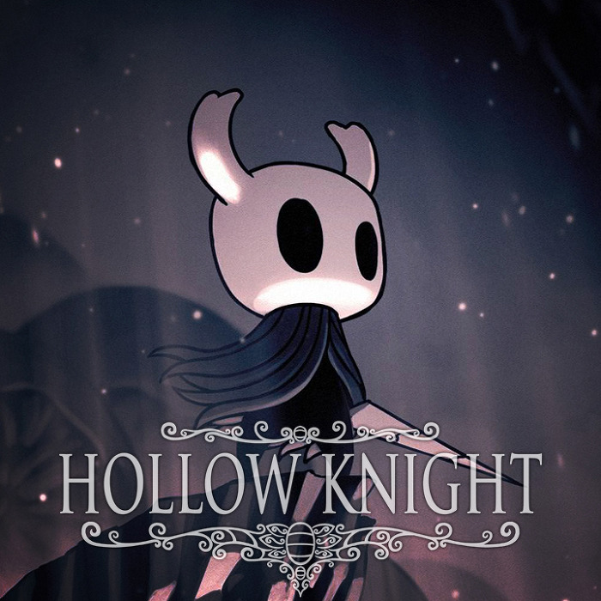
만들(모작)할 게임
HOLLOW KNIGHT
장르: 메트로배니아 (메트로이드 + 캐슬배니아)
메트로이드: 일방형적인 길이 주어진 것이 아닌 다양한 루트로 게임을 진행
캐슬배니아: 맵의 탐험요소를 가미한 것
https://www.youtube.com/watch?v=3MM3F0YcMJM

Slide 3
게임 컨셉 – 개발 주요 요소
CONTENTS A
컨텐츠에 대한 내용을 적어요
Enjoy your stylish business and campus life with BIZCAM

Slide 4
개발 범위
2021년 6월
80%
60%
40%
2022년 6월
40%
CONTENTS A
컨텐츠에 대한 내용을 적어요
Enjoy your stylish business and campus life with BIZCAM
CONTENTS A
컨텐츠에 대한 내용을 적어요
Enjoy your stylish business and campus life with BIZCAM

Slide 5
예상 실행 흐름
2021년 6월
80%
60%
40%
2022년 6월
40%
CONTENTS A
컨텐츠에 대한 내용을 적어요
Enjoy your stylish business and campus life with BIZCAM
CONTENTS A
컨텐츠에 대한 내용을 적어요
Enjoy your stylish business and campus life with BIZCAM

Slide 6
예상 실행 흐름
2021년 6월
80%
60%
40%
2022년 6월
40%
CONTENTS A
컨텐츠에 대한 내용을 적어요
Enjoy your stylish business and campus life with BIZCAM
CONTENTS A
컨텐츠에 대한 내용을 적어요
Enjoy your stylish business and campus life with BIZCAM

Slide 7
개발 일정
1주차
2주차
3주차
4주차
5주차
6주차
7주차
8주차
9주차
10주차

